Slide 1
ANALYZING TAP WATER
“FOR A DROP OF CLEAR WATER”

Slide 2
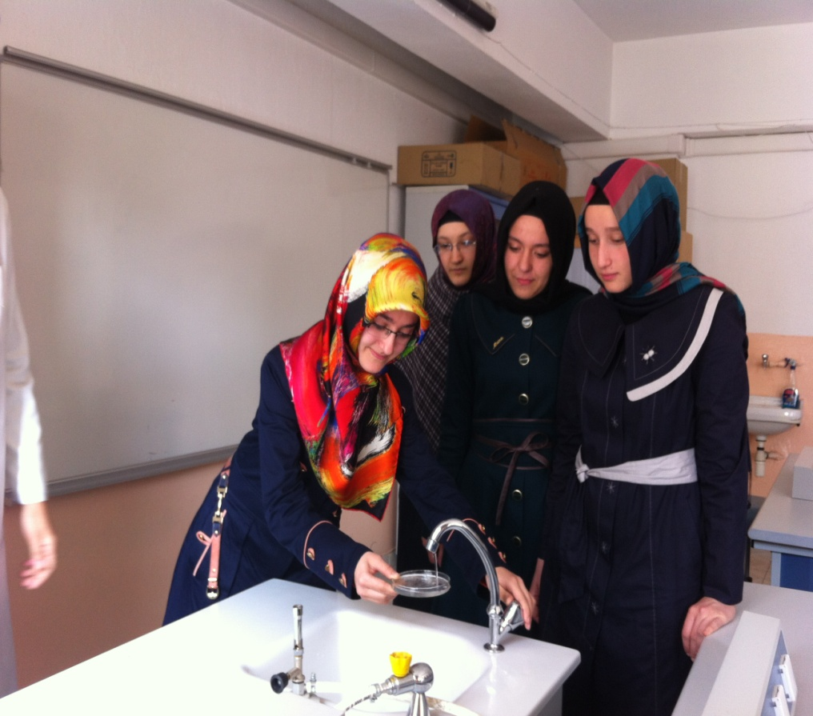
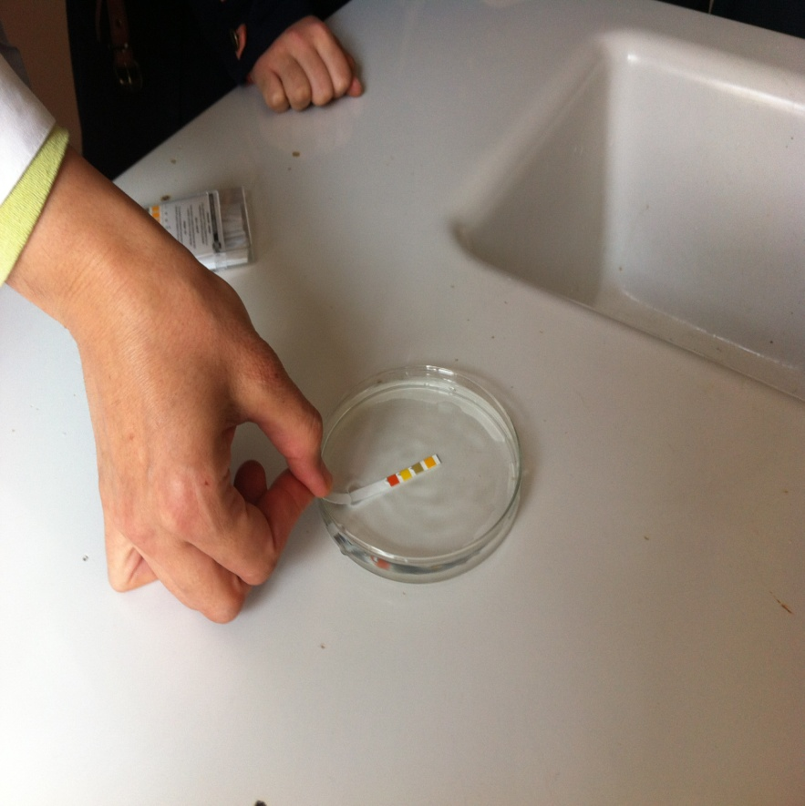

Slide 3
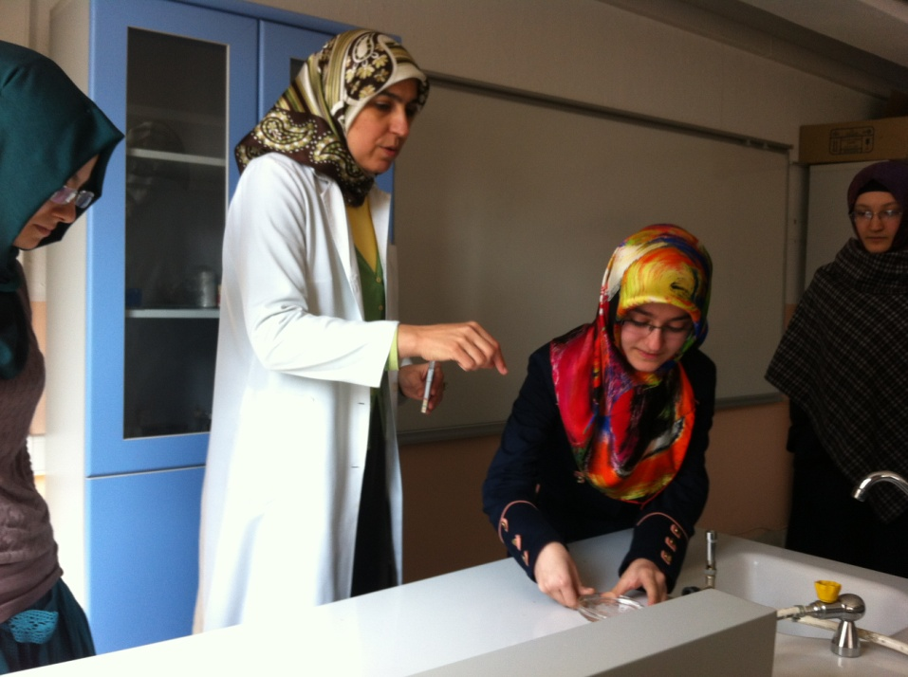
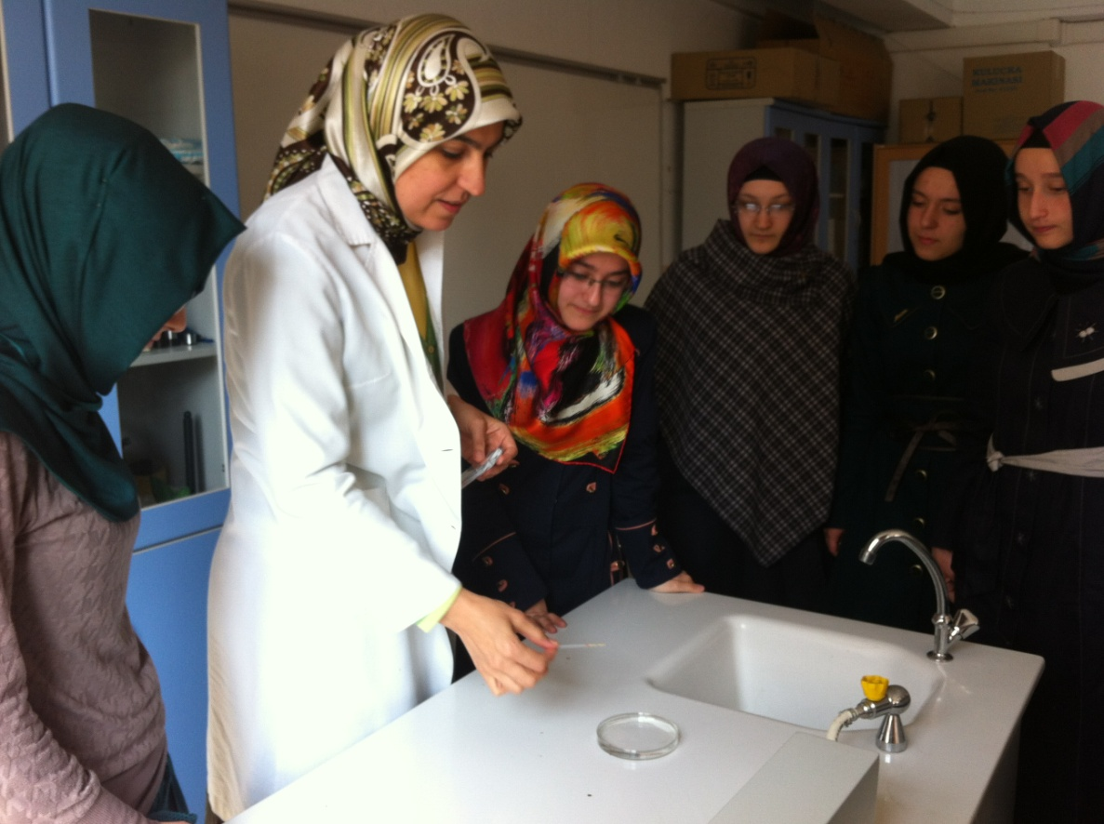

Slide 4
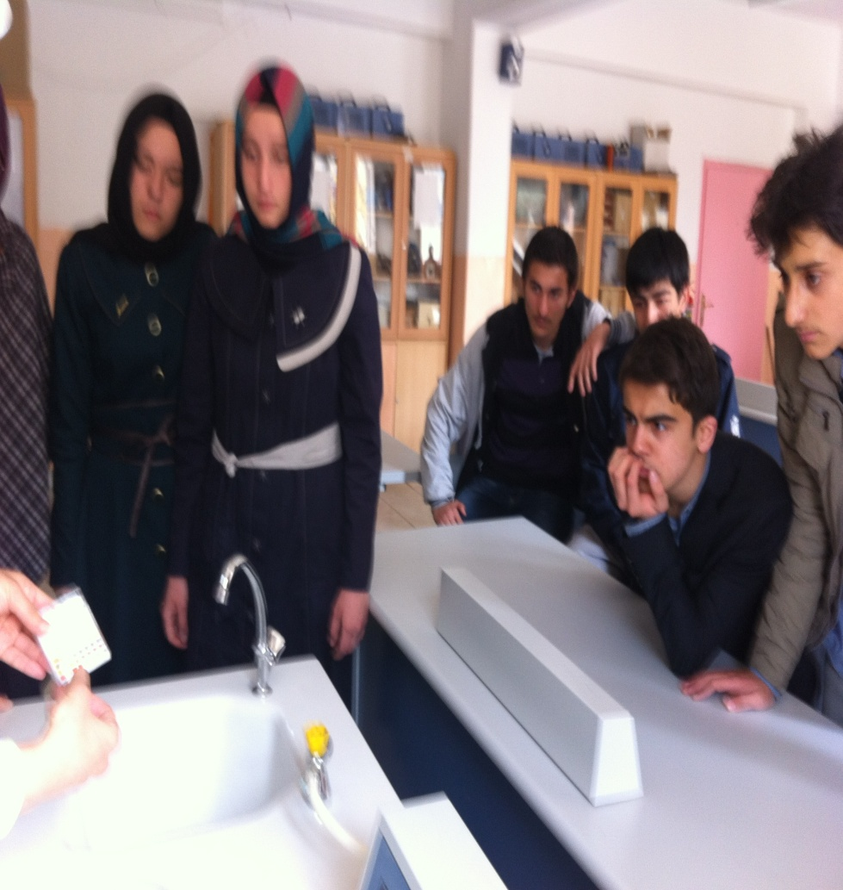
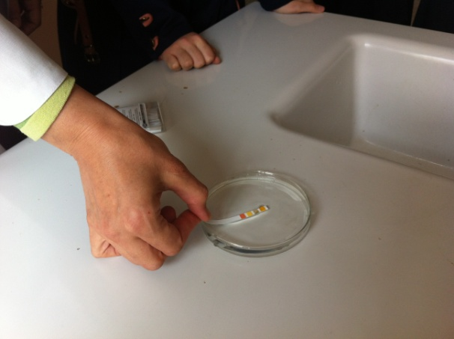
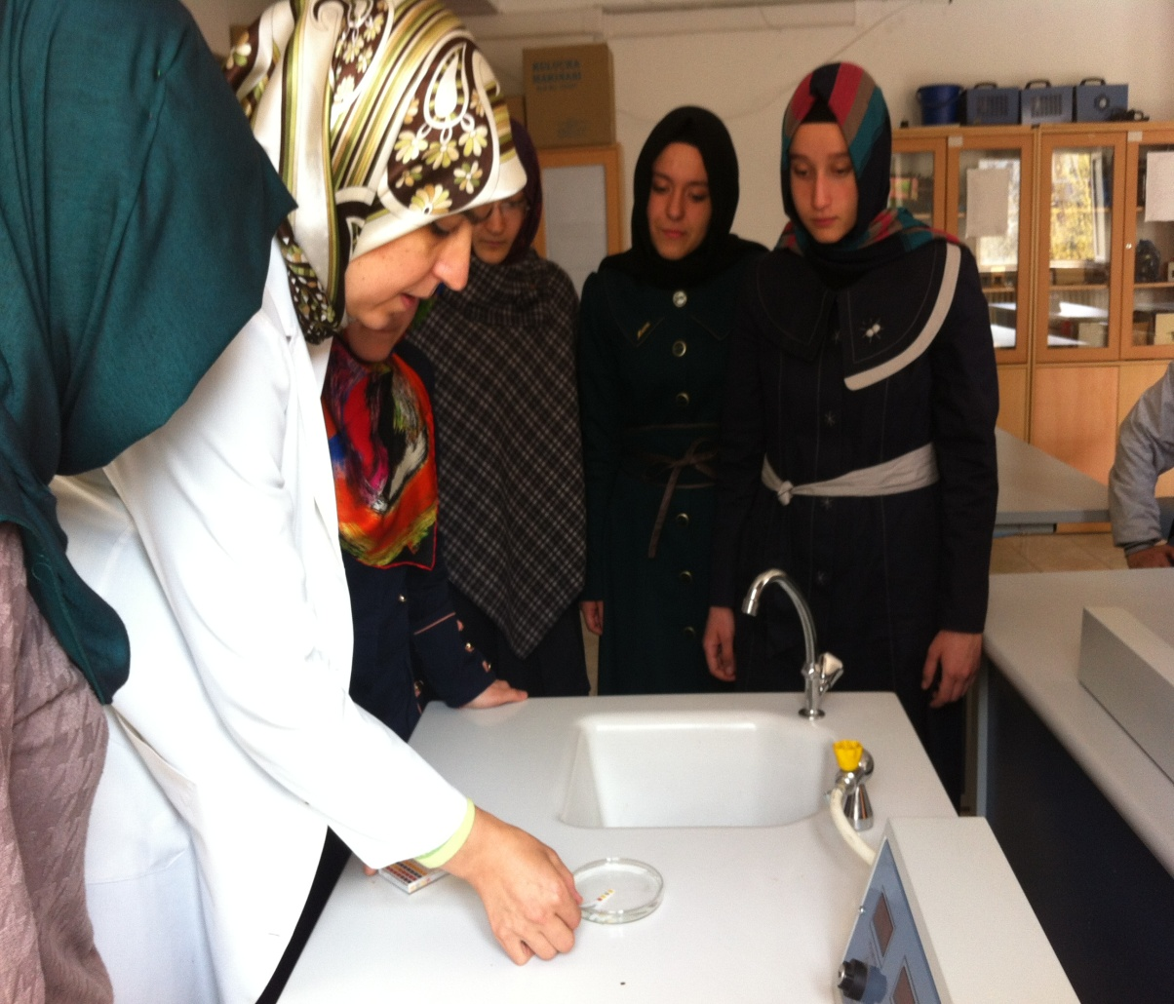

Slide 5
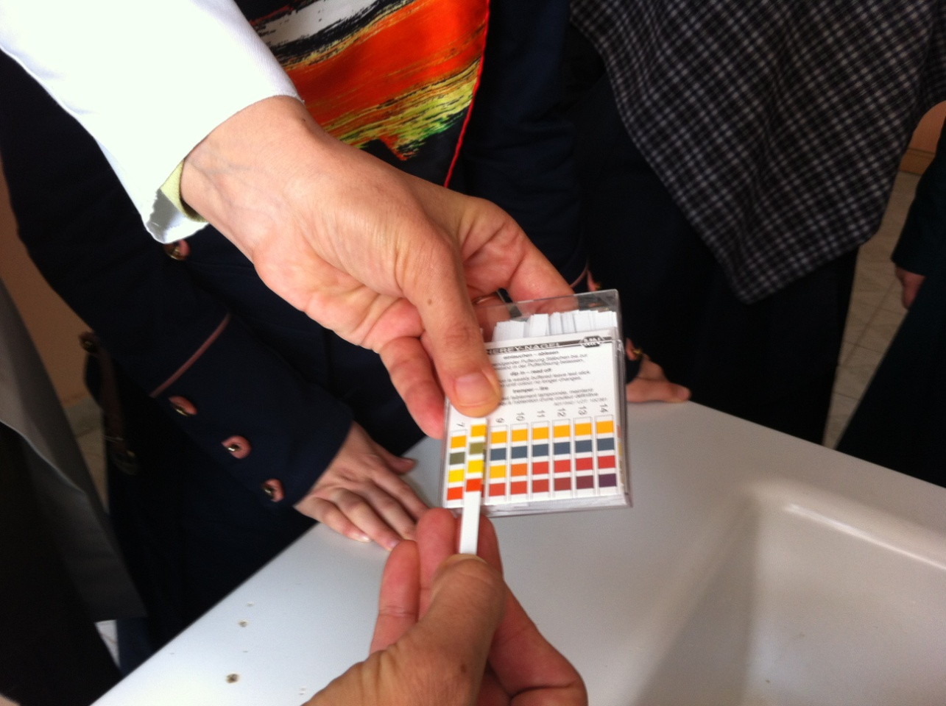
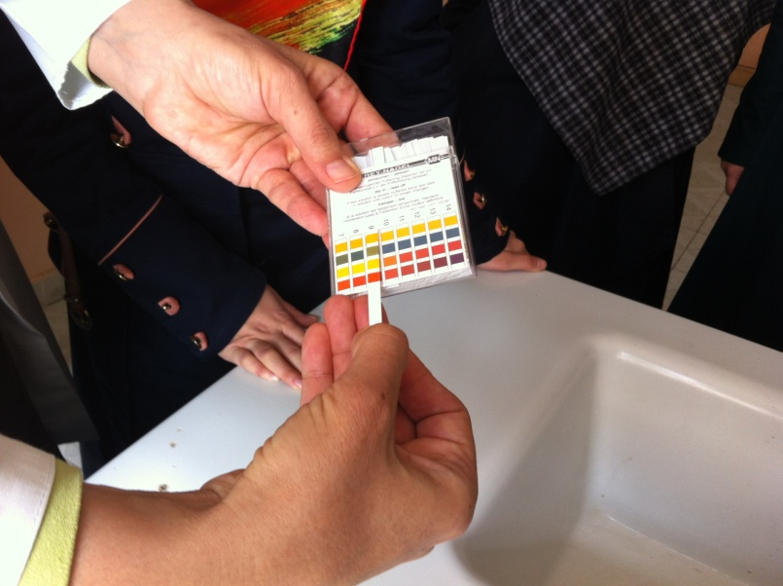

Slide 6
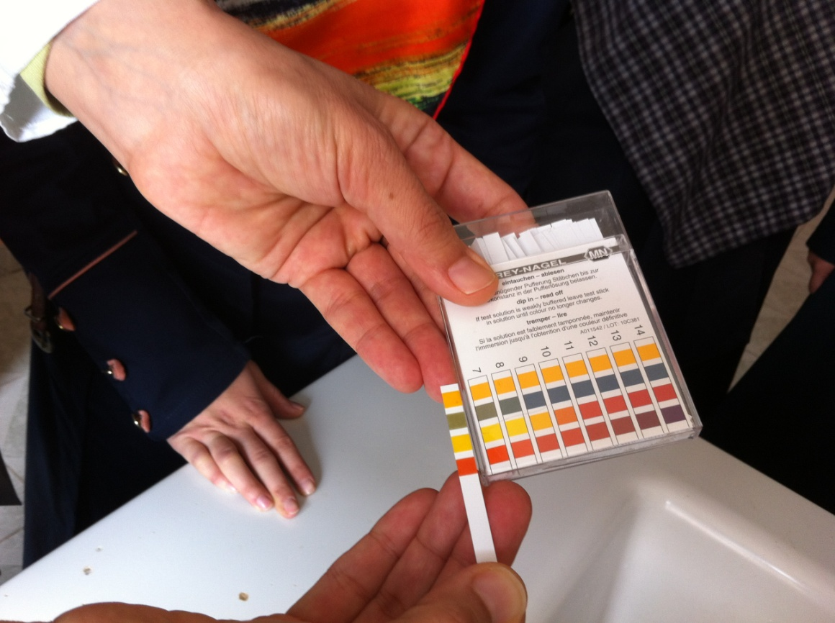
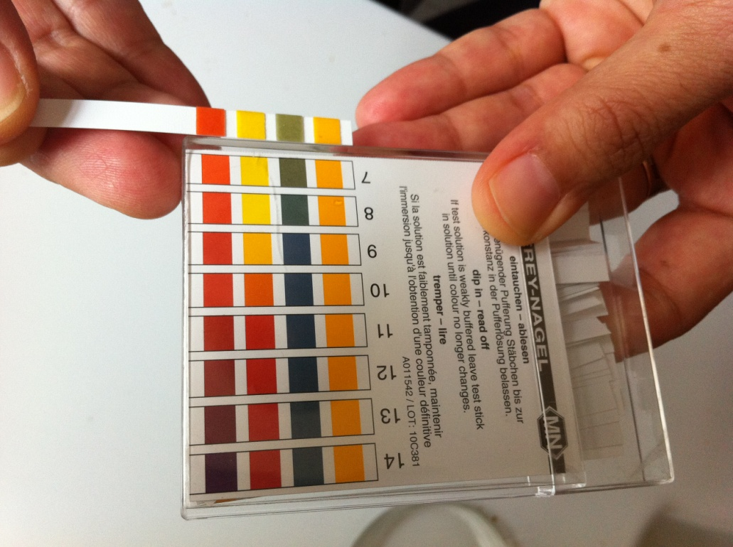

Slide 7
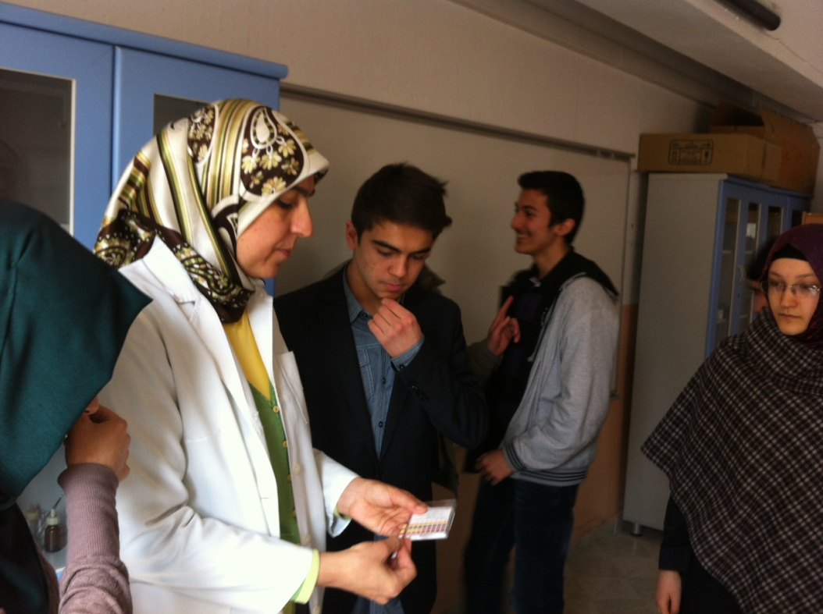
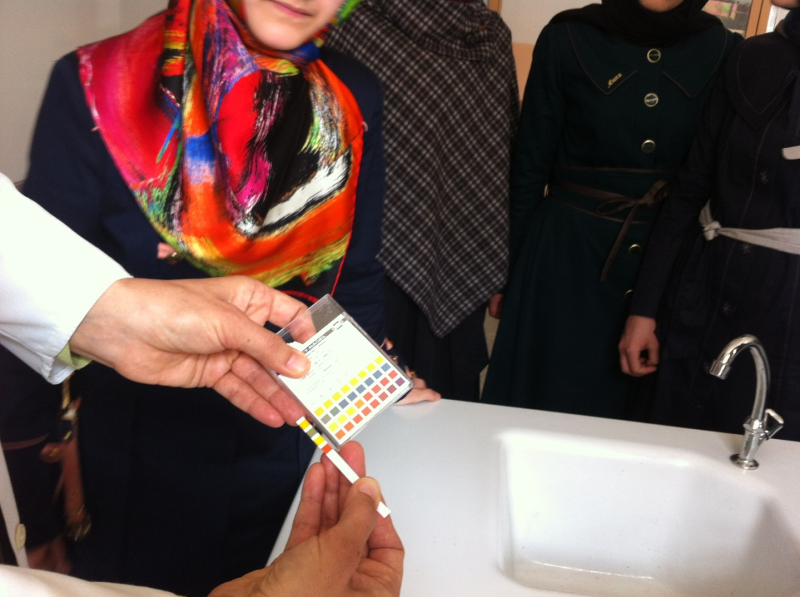

Slide 8
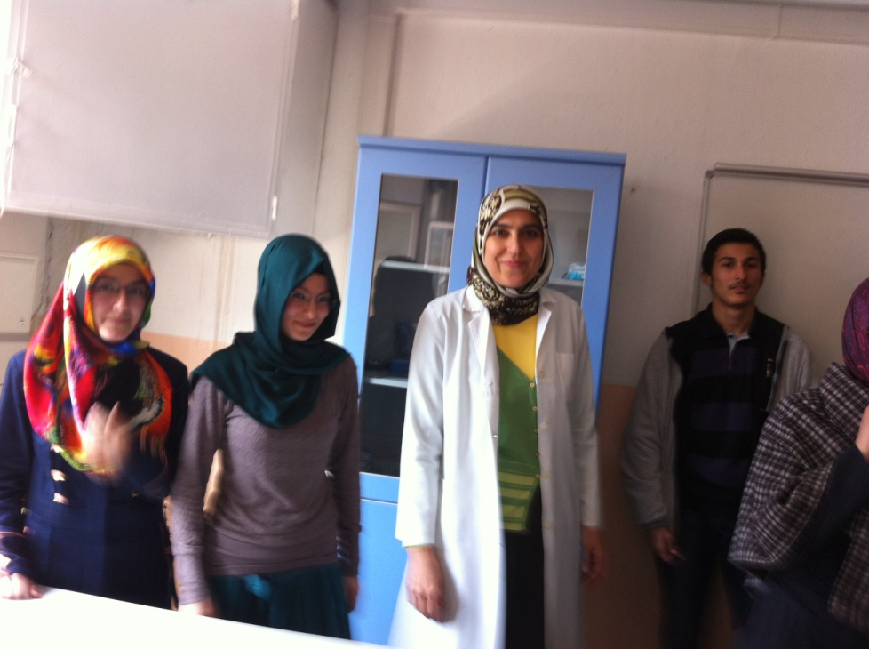

Slide 9
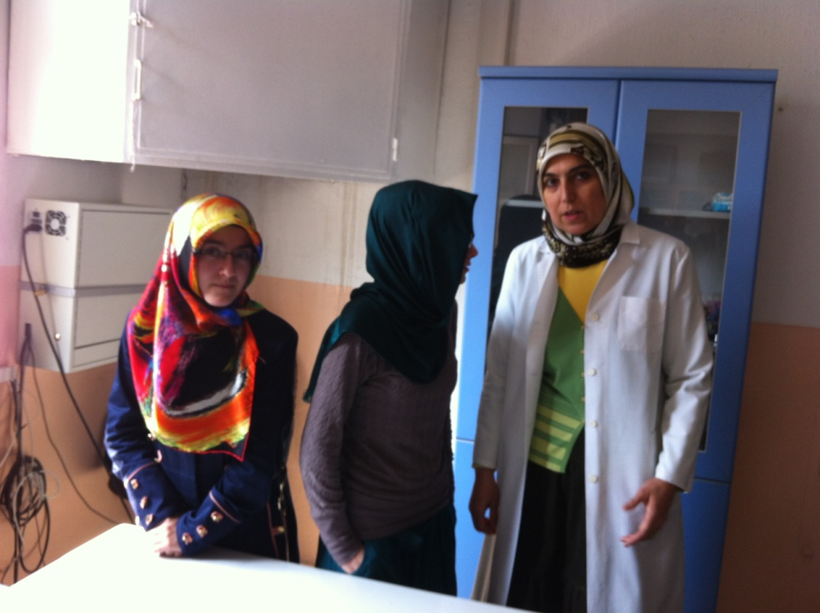
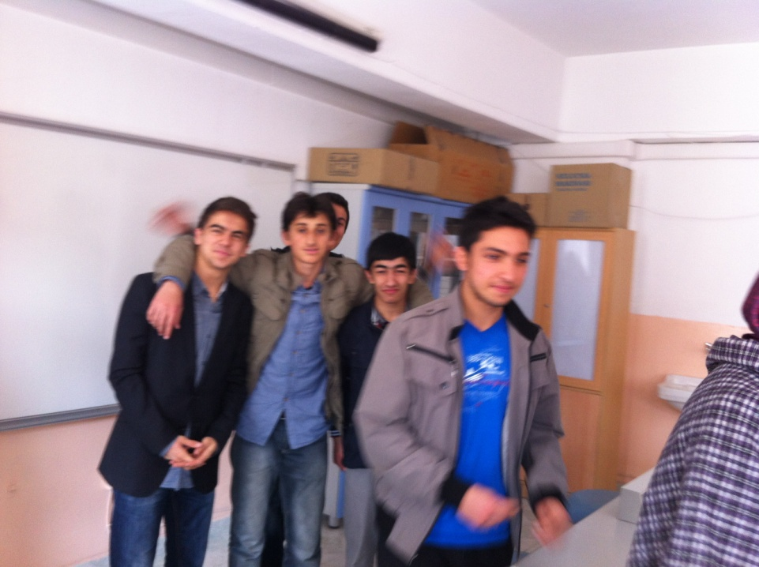
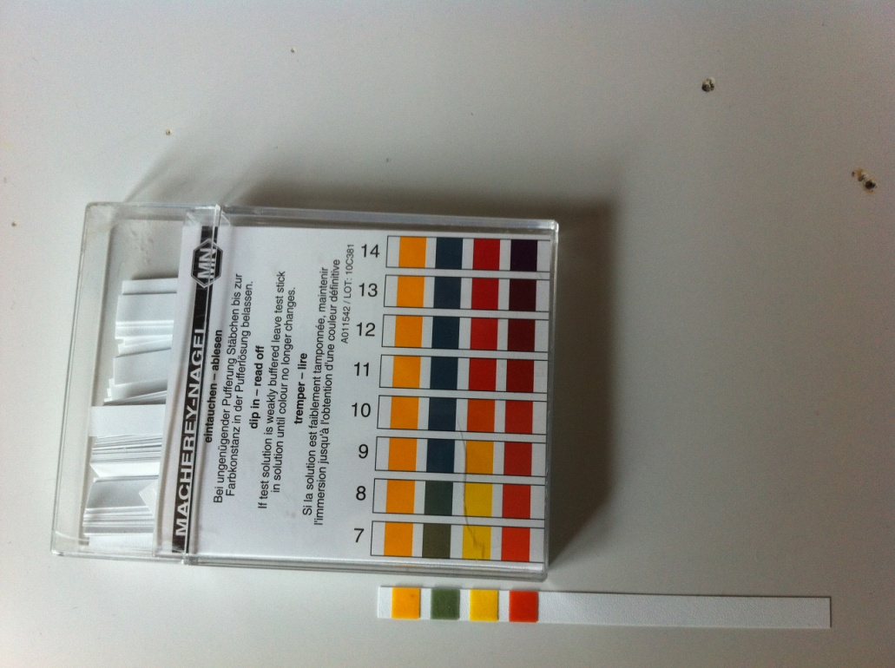

Slide 10
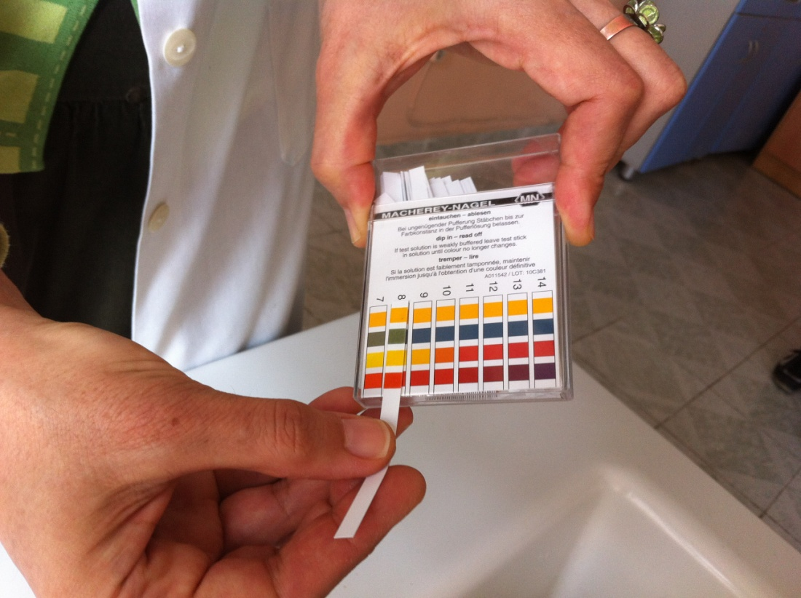

Slide 11
ANKARA İÇME SUYU GÜNLÜK ORTALAMA DEĞERLERİ 04.04.2013
Parametre | Analiz Sonucu | EPA'ca izin verilebilir değer | TS 266'ca izin verilebilir değer | Sağ.Bak.İnsani Tüketim Amaçlı Sular Yönetmelik Değerleri
Bulanıklık (NTU Birimi) | 0,40 | 5 | 5 | 1,0
Koku | YOK | YOK | YOK | YOK
Bakiye Klor(mg/l) | 0,6 | 0,8-1 |  | Uç nokta da 0,5
İletkenlik γ=(25ºC,mS/m) | 20,7 |  | 250 | 250
Amonyum(mg/l) | <0,06 | <1 | 0,5 | 0,5
Nitrit(mg/l) | <0,006 | 1 | 0,5 | 0,1
Sülfat ( mg / l ) | 26,2 (İVEDİK ARITMA) | 250 | 250 | 250
Demir ( µg / l ) | 79 | 200 | 200 | 200
Alüminyum ( µg / l ) | 89 | 200 | 200 | 200
Bakteri Sayısı | 100 cc deki Toplam Koliform Bakteri Sayısı 0,0 |  | 100 cc deki Toplam E-coli Bakteri Sayısı 0,0
Numunenin alındığı adres : | İRFAN BAŞTUĞ CAD. NO:184 HASKÖY

Slide 12
Parameter | İvedik Water Treatment Plant | TSE-266 Max. Values
Renk (Pt-Co Birimi) Colour | 5 | 20
Bulanıklık (N.T.U) Blurrity | 0,46 | 1,0
Ph | 7,23 | 6,5-9,5
Bakteri sayısı Number of Bacteria | 0 | 0

Slide 13
PH=7.0

Slide 14
HACI BAYRAM ANADOLU IMAM HATIP HIGH SCHOOL
ANKARA-TURKEY
7

